Slide 1
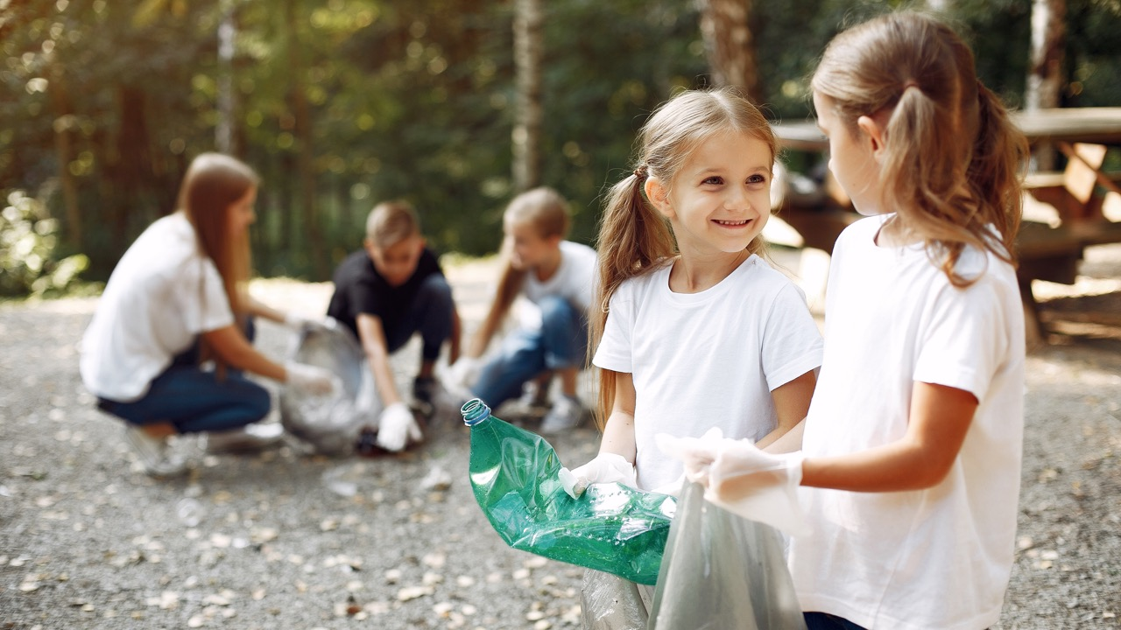

¿CÓMO CUIDAR
NUESTRA CASA COMÚN DESDE LA ESCUELA?

Slide 2
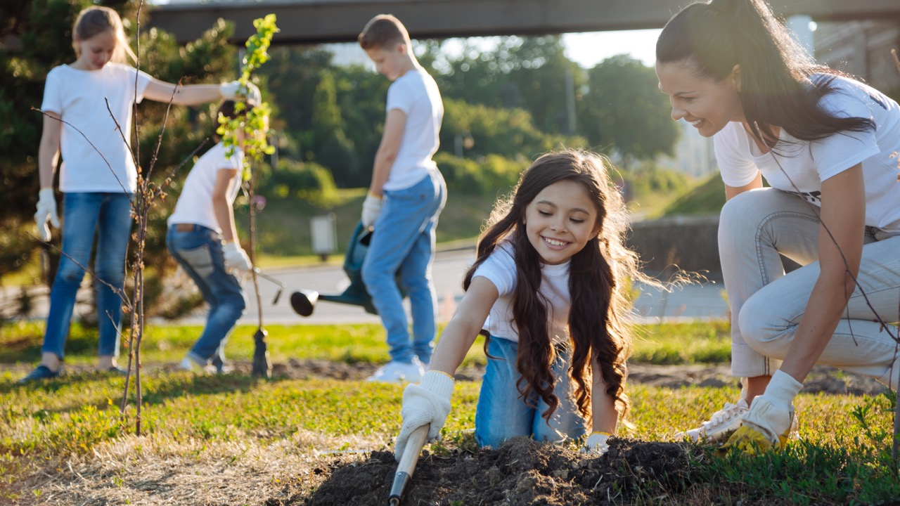
Hoy en día, para cuidar de la casa común como nos ha sugerido con detalle el Papa Francisco en su encíclica Alabado Seas, es necesaria una conversión ecológica global.

Slide 3
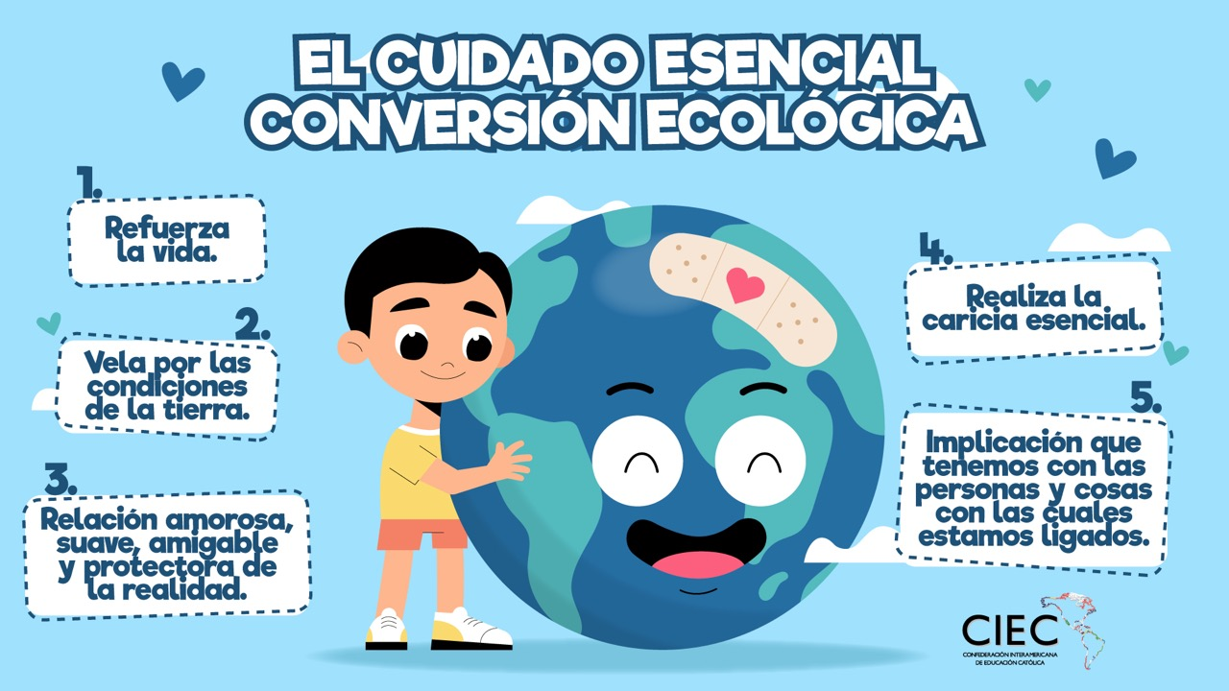

Slide 4
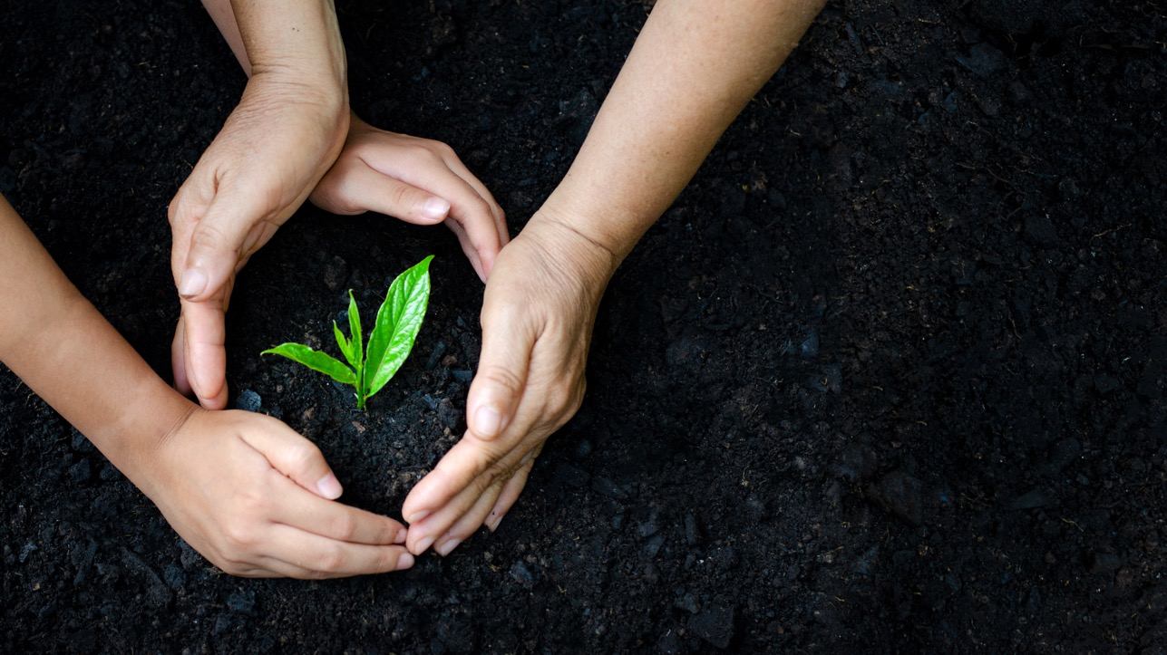
La Madre Tierra es la base que sostiene y alimenta todo.
No podemos
vivir sin ella.

Slide 5
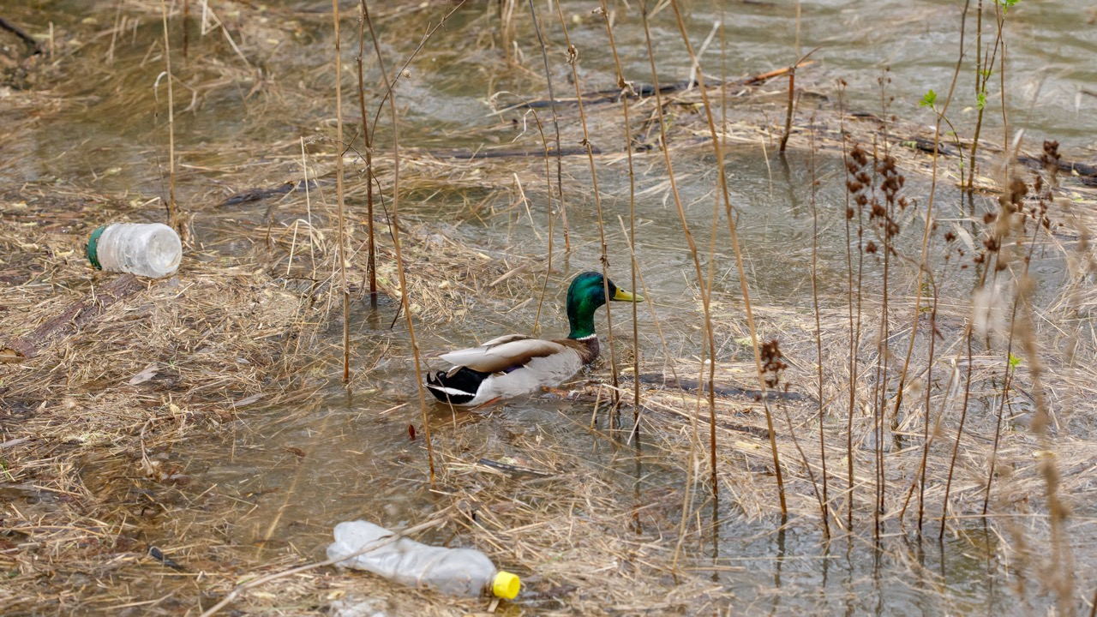
La agresión sistemática que ha sufrido durante los últimos siglos le hizo perder el equilibrio necesario, y de continuar ese ritmo no aguantará, y eventualmente podrá deshacerse de nosotros.

Slide 6
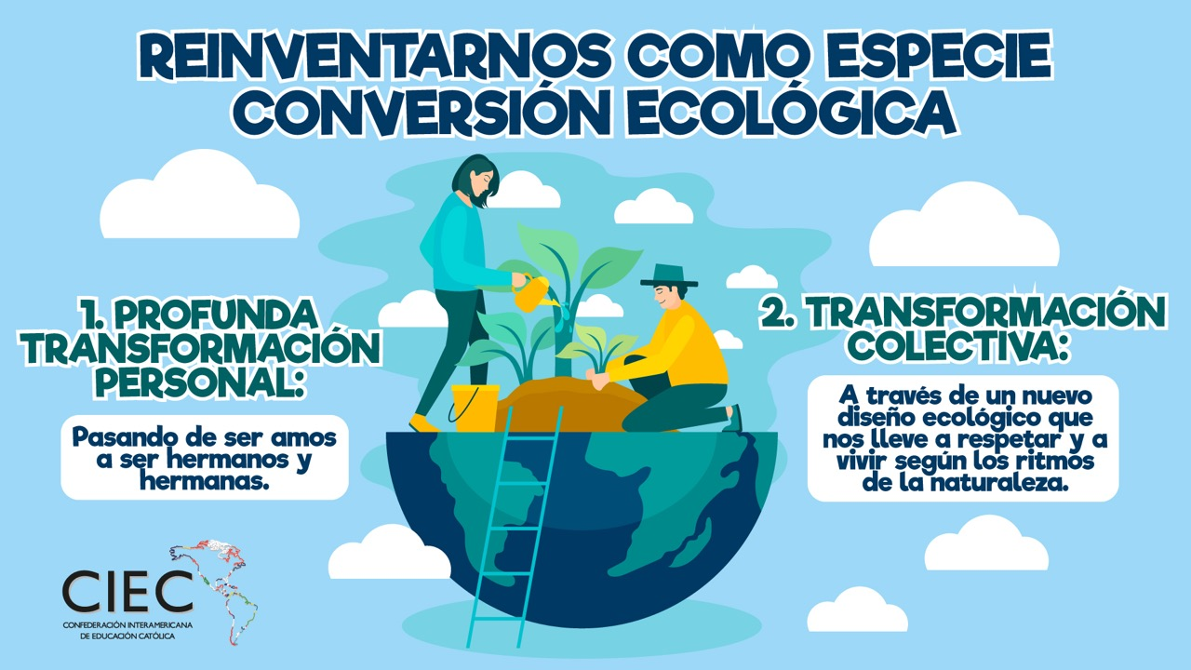

Slide 7
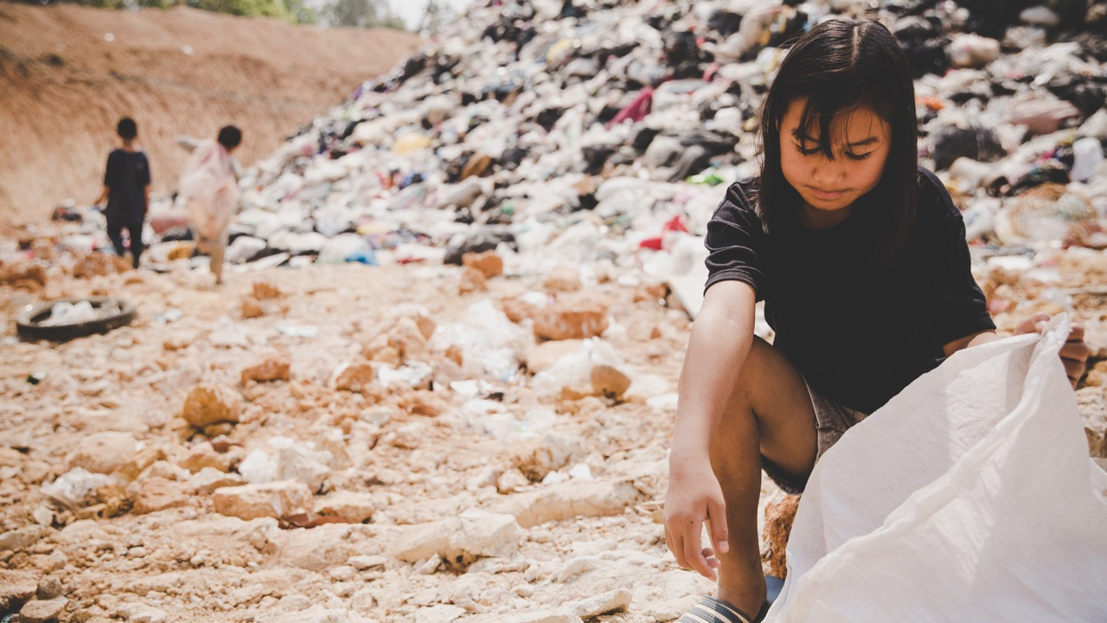
¿Cómo podemos
cuidar la
tierra, nuestra
casa común?

Slide 8
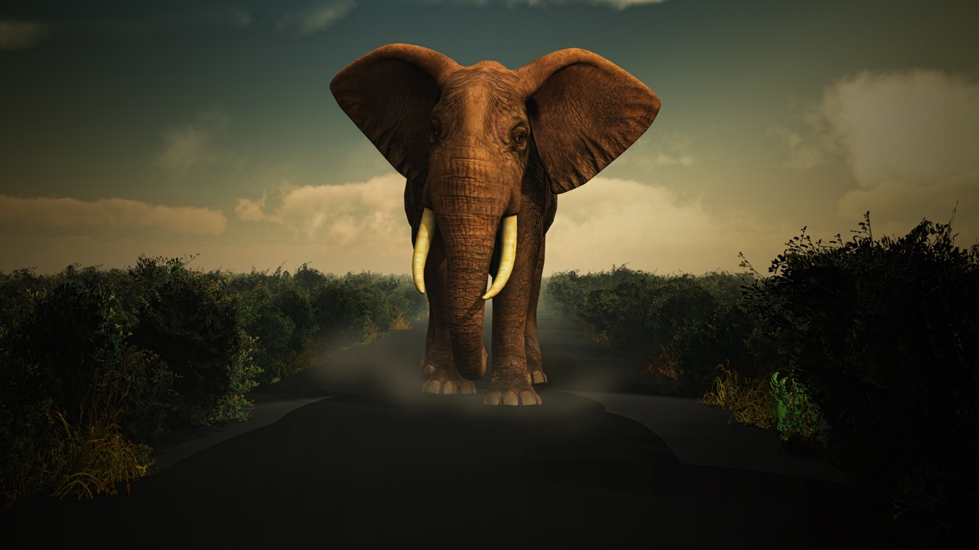
1.
Es necesario considerar la Tierra como un todo vivo y sistémico, en el que todas las partes son interdependientes y están interrelacionadas.

Slide 9
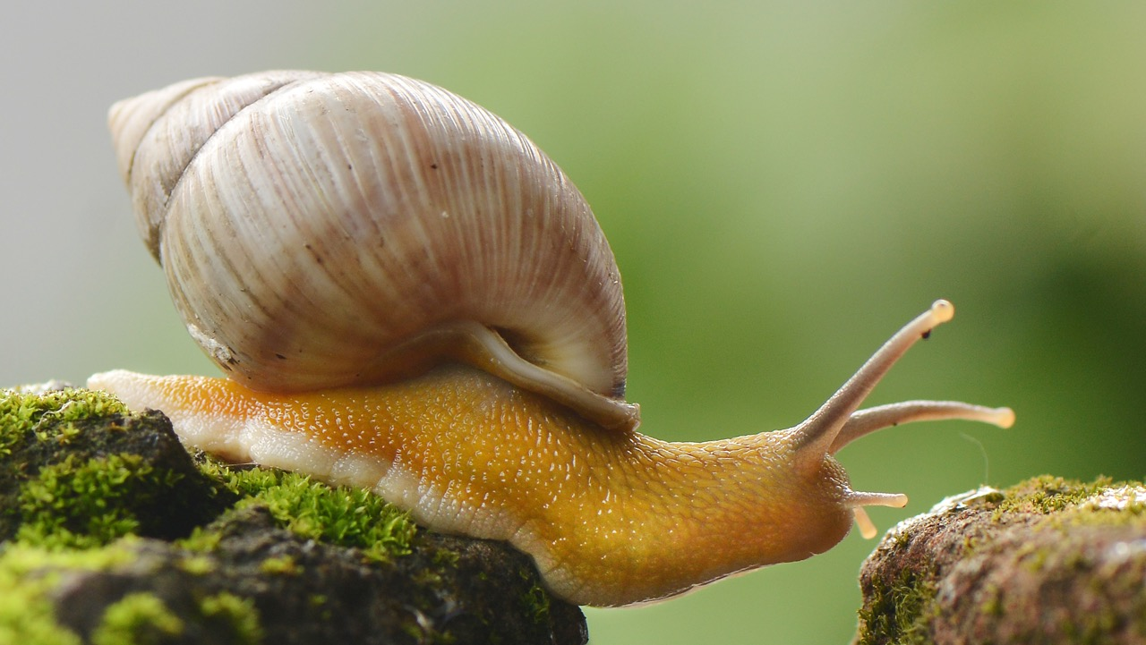
La tierra está constituida por el conjunto de sus ecosistemas, con la inmensa biodiversidad que existe en ellos y por todos los seres animados e inertes que coexisten y siempre se interrelacionan.

Slide 10
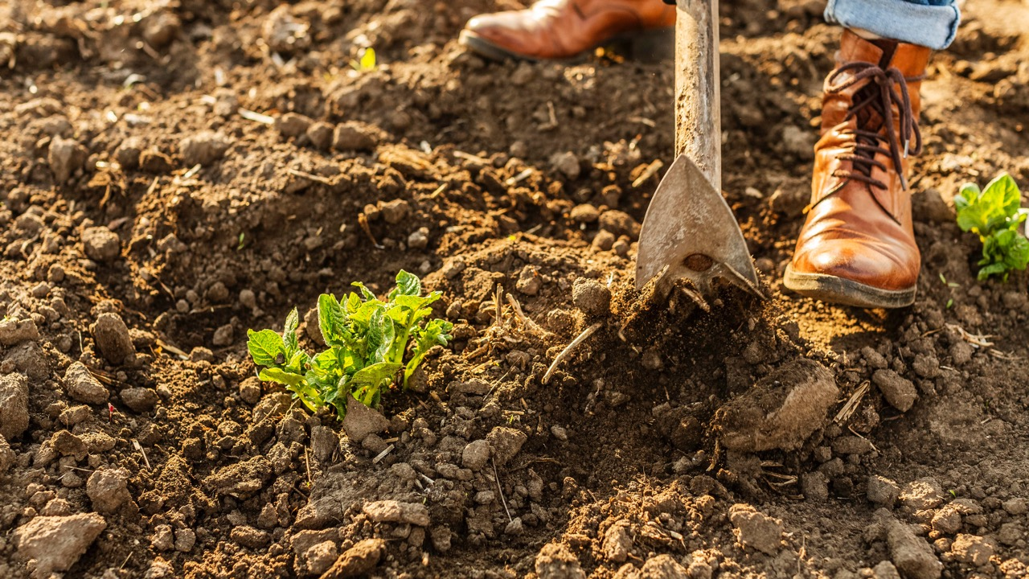
2.
Cuidar la tierra como un todo orgánico es mantener las condiciones preexistentes desde hace millones y millones de años que propician su continuidad como super ente vivo.
Cuidar la tierra como un todo orgánico es mantener las condiciones preexistentes desde hace millones y millones de años que propician su continuidad como super ente vivo.

Slide 11
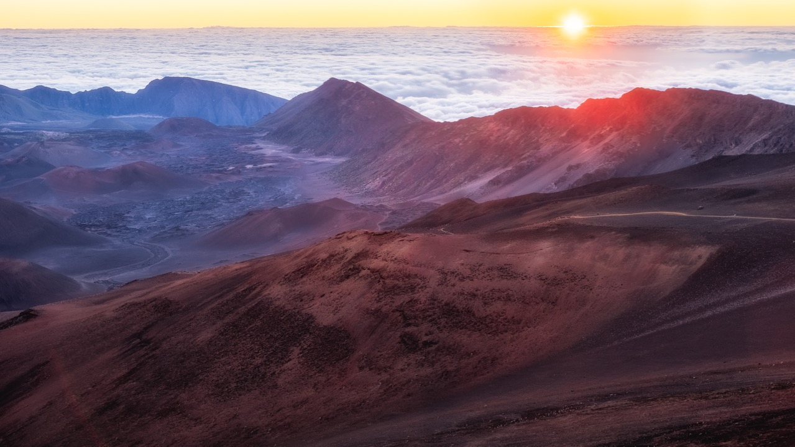
La atmósfera, la biosfera, los suelos con sus nutrientes, las aguas limpias, los aires no contaminados, las relaciones de cooperación y de respeto con la naturaleza, y la convivencia pacifica elemental entre los pueblos y seres humanos.

Slide 12
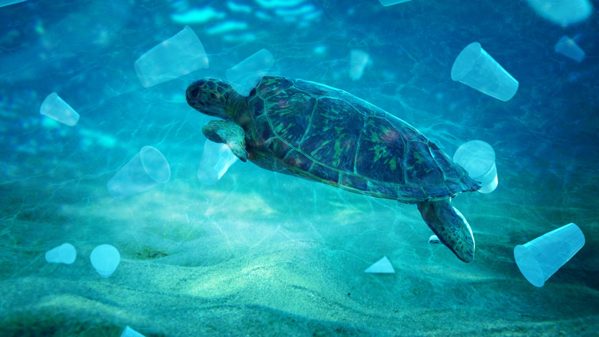
3.
Cuidar cada ecosistema es comprender las singularidades de cada biorregión, su resiliencia, su capacidad de reproducirse y de mantener relaciones de colaboración y reciprocidad.
Cuidar cada ecosistema es comprender las singularidades de cada biorregión, su resiliencia, su capacidad de reproducirse y de mantener relaciones de colaboración y reciprocidad.

Slide 13
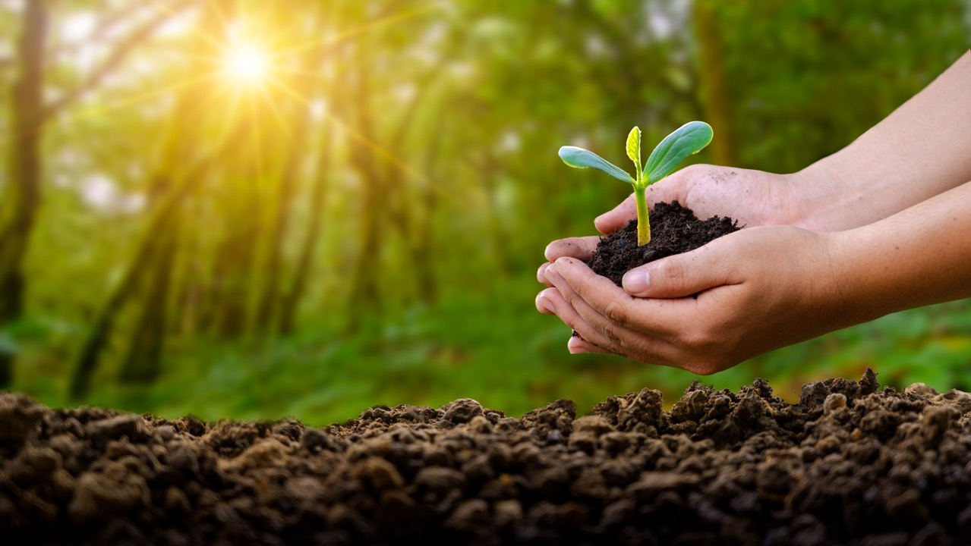
Comprender el ecosistema es darse cuenta de los desequilibrios que puedan producirse por las interferencias irresponsables de nuestra cultura, voraz de bienes y servicios.
Comprender el ecosistema es darse cuenta de los desequilibrios que puedan producirse por las interferencias irresponsables de nuestra cultura, voraz de bienes y servicios.

Slide 14
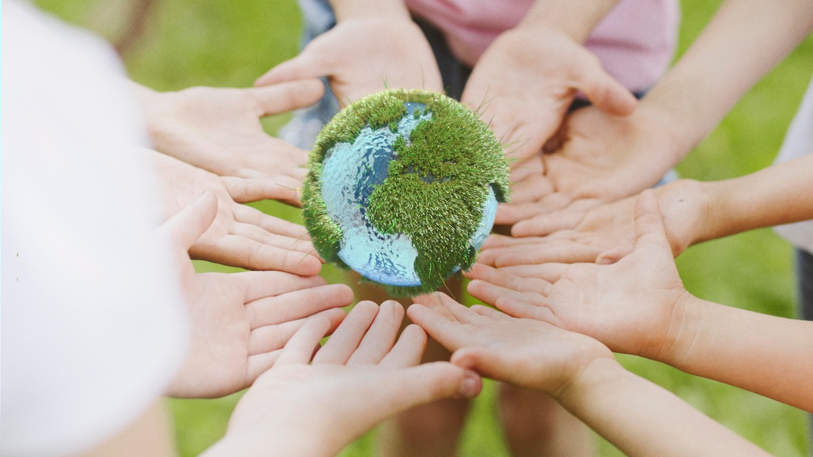
4.
Cuidar la tierra es principalmente cuidar su integridad y vitalidad.
Cuidar la tierra es principalmente cuidar su integridad y vitalidad.

Slide 15
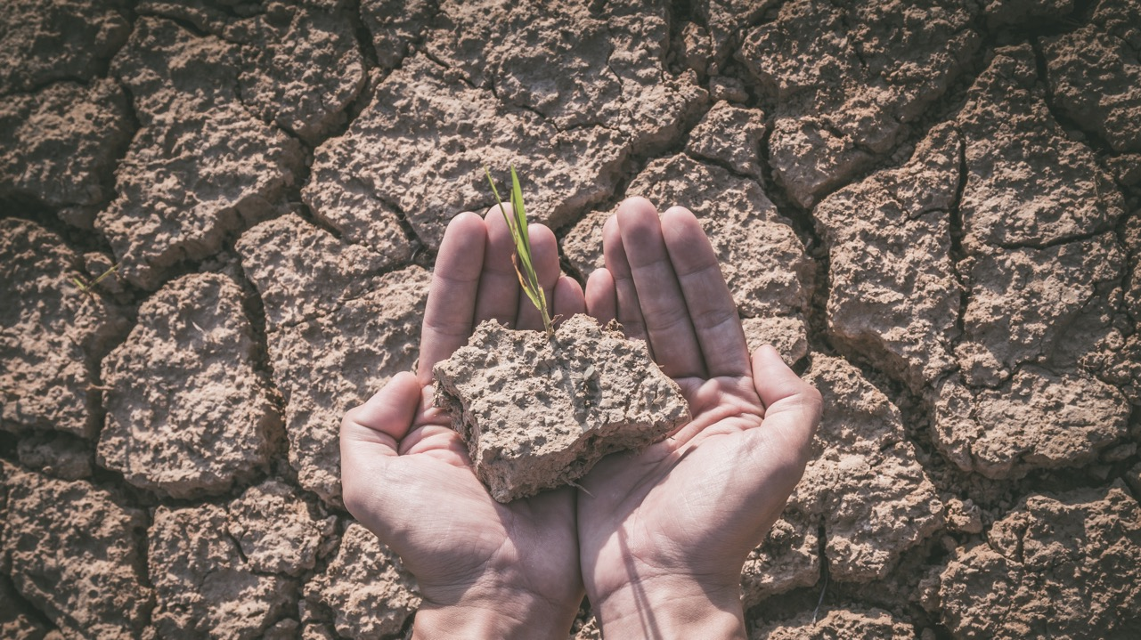
Es no permitir que biomas enteros o toda una vasta región biológica sea deforestada, y como consecuencia se degrade alterando el régimen de lluvias. Es asegurar la integridad de toda su biocapacidad.

Slide 16
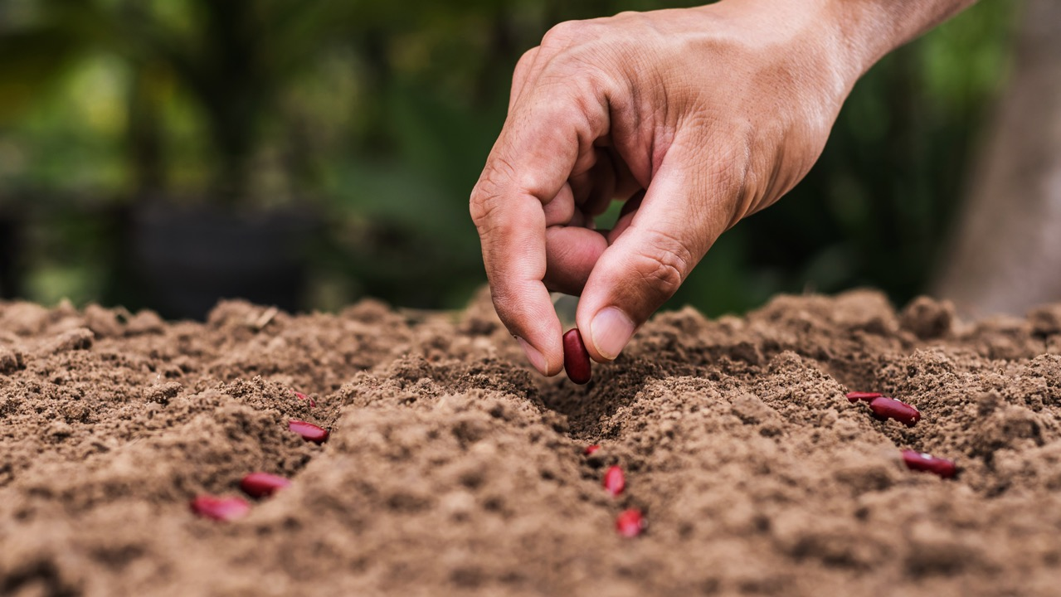
5.
Cuidar la tierra es cuidar de los bienes y servicios comunes que gratuitamente ofrece a todos los seres vivos, como el agua, el suelo, los nutrientes, el aire, las semillas, las fibras, el clima, etc.
Cuidar la tierra es cuidar de los bienes y servicios comunes que gratuitamente ofrece a todos los seres vivos, como el agua, el suelo, los nutrientes, el aire, las semillas, las fibras, el clima, etc.

Slide 17
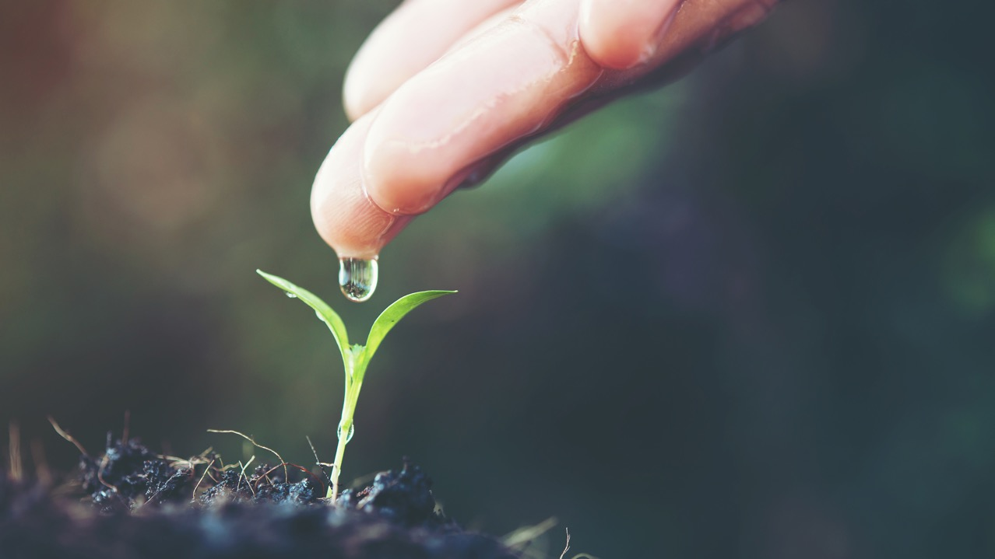
Estos bienes comunes, no pueden ser privatizados, comprados ni vendidos, ni entrar como mercancías en el sistema de negocios.

Slide 18
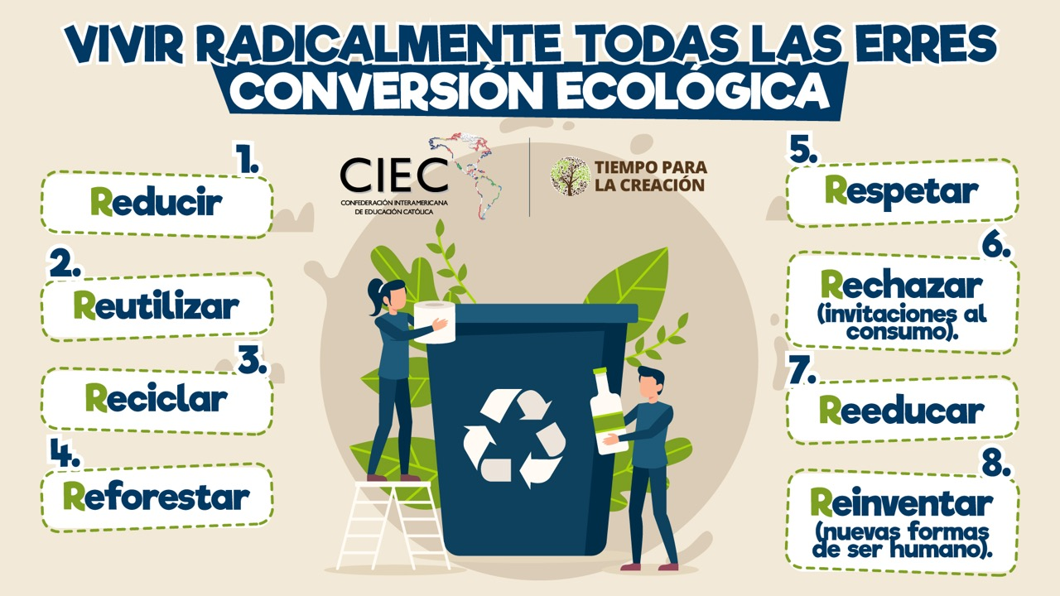

Slide 19
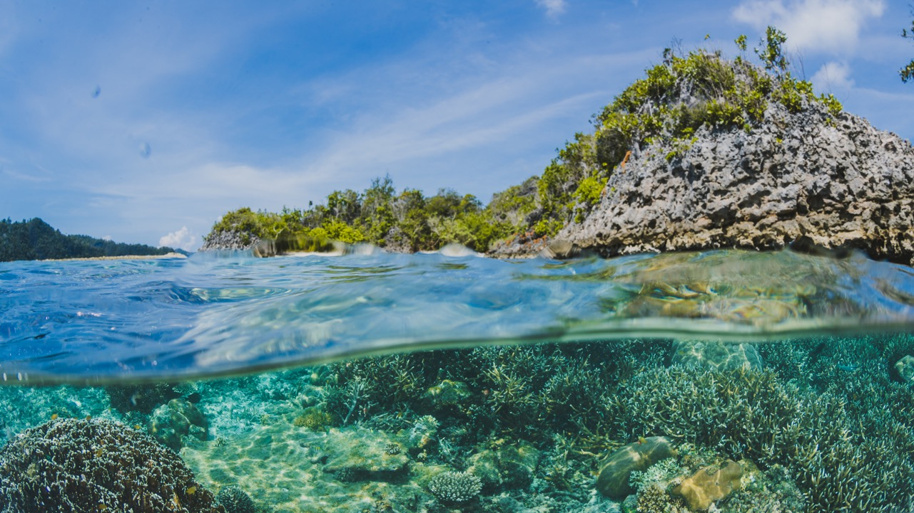
6.
Cuidar la tierra implica cuidar decididamente nuestros océanos.
Cuidar la tierra implica cuidar decididamente nuestros océanos.

Slide 20
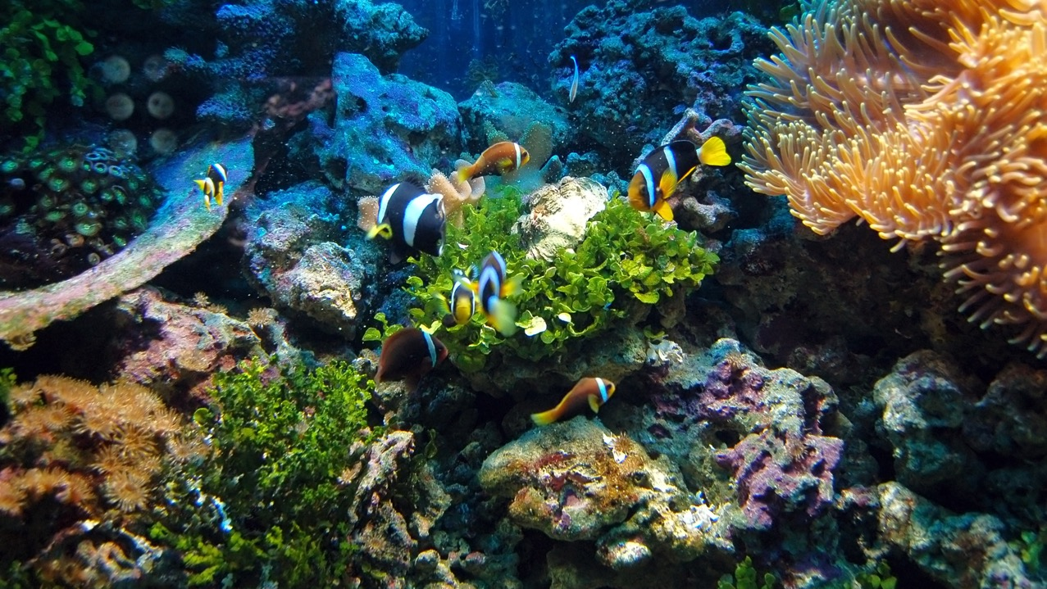
En ellos existe una inmensa biodiversidad y corales que ayudan a mantener la oxigenación de la atmósfera. Son los océanos, su temperatura y el nivel de evaporación del agua los que regulan los climas y las lluvias.

Slide 21
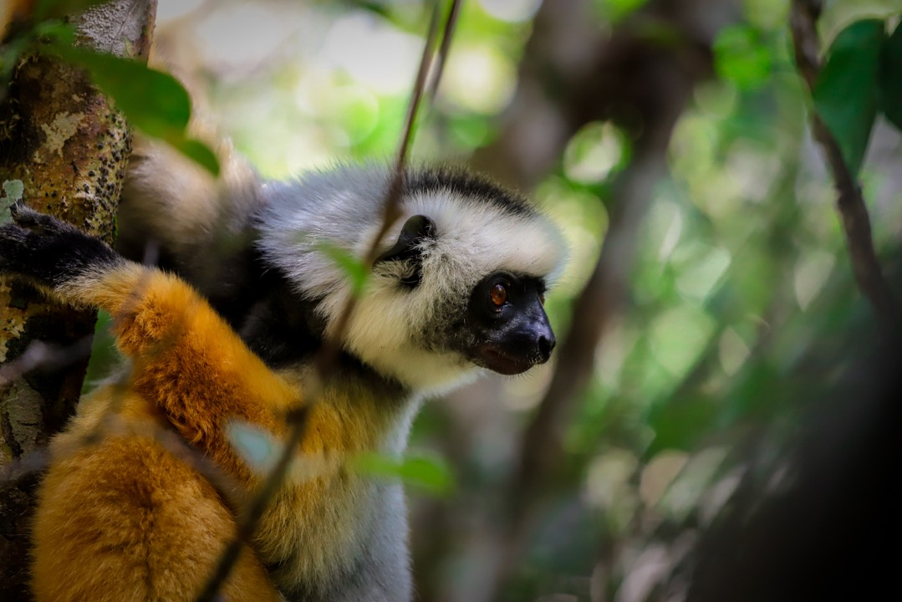
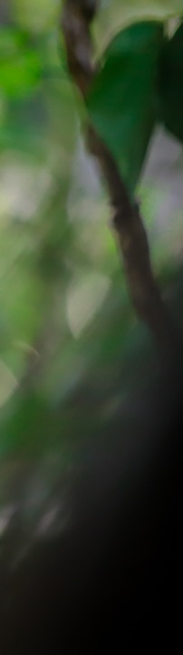
7.
Cuidar la tierra
es cuidar de su
incontable
biodiversidad.

Slide 22
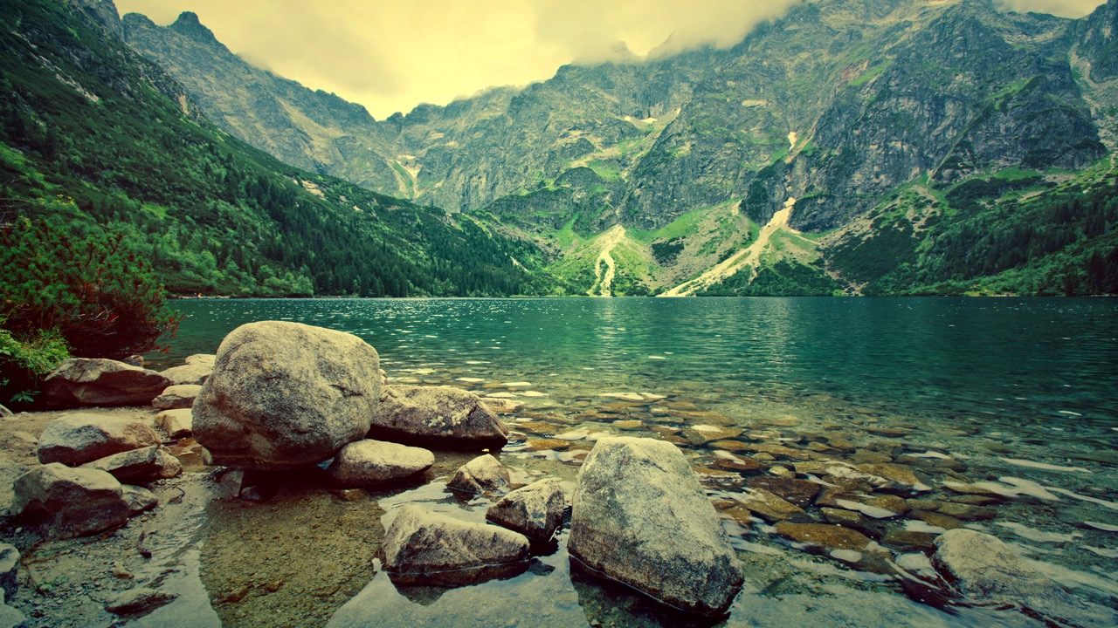
Cuidar de su belleza, de sus paisajes, del esplendor de sus bosques, el encanto
de sus flores.

Slide 23
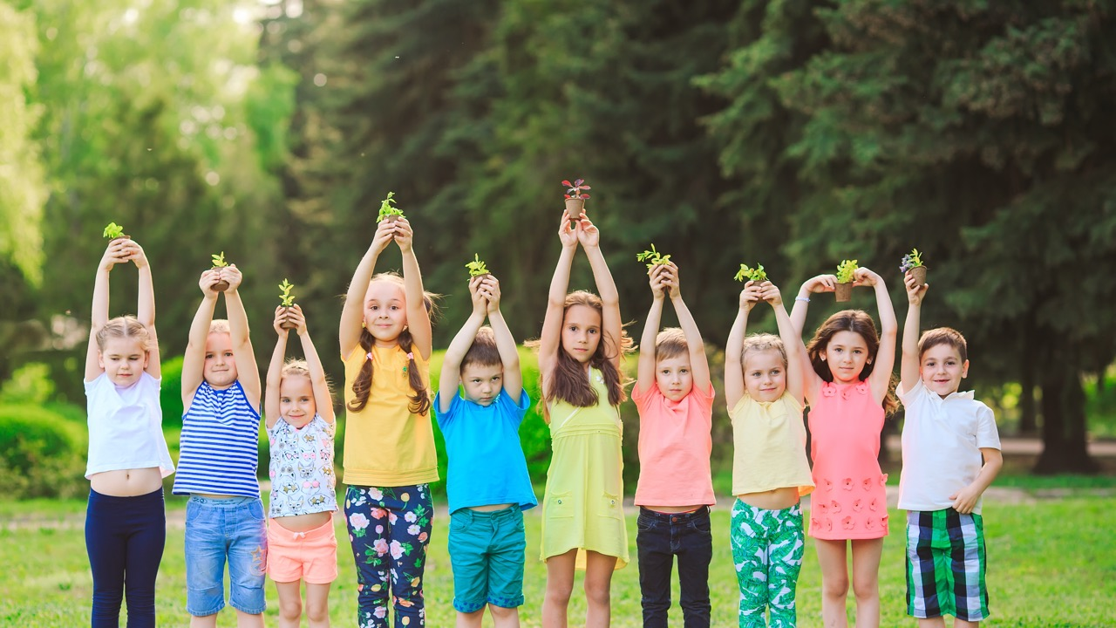
8.
Cuidar la tierra es cuidar de su mejor producto que somos los seres humanos, hombres y mujeres, especialmente los más vulnerables.

Slide 24
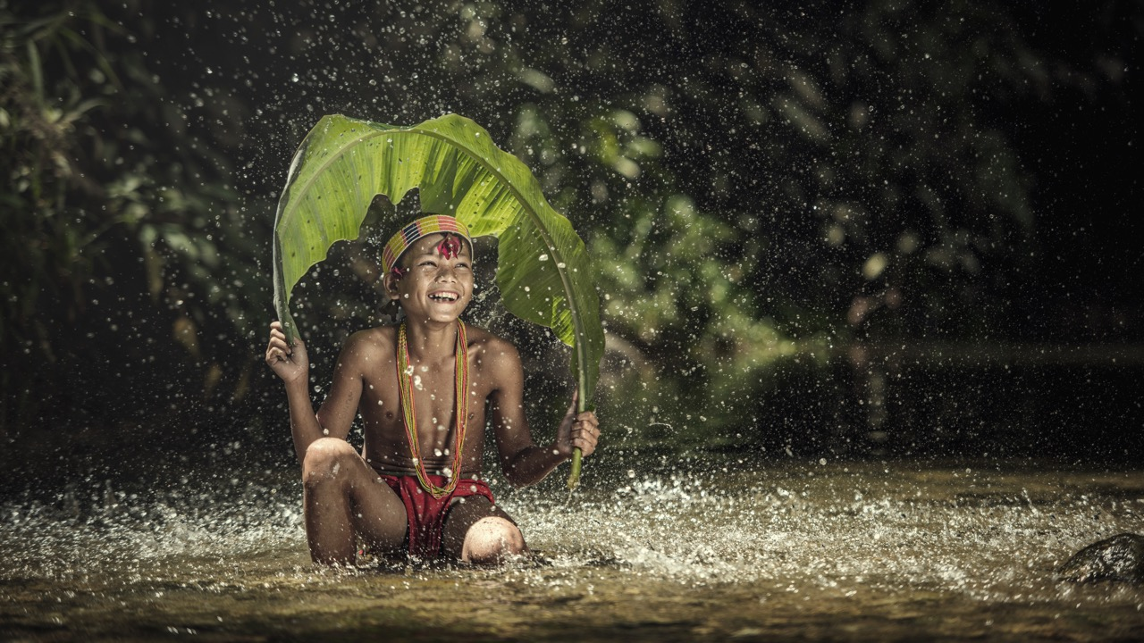
Cuidar la tierra es cuidar lo que a través de nuestro genio ha producido en culturas tan diversas, en tan numerosas lenguas, en el arte, en la ciencia, en la religión, la espiritualidad.
Cuidar la tierra es cuidar lo que a través de nuestro genio ha producido en culturas tan diversas, en tan numerosas lenguas, en el arte, en la ciencia, en la religión, la espiritualidad.

Slide 25
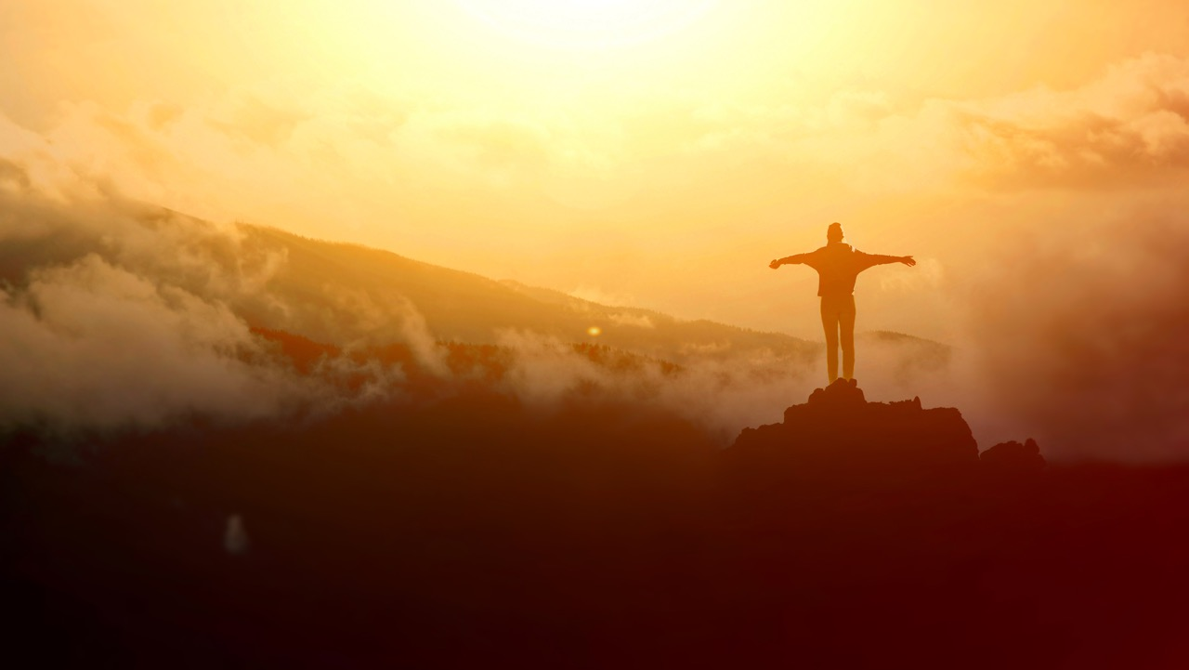
9.
Cuidar la tierra es cuidar los sueños y utopías de los hombres y mujeres.

Slide 26
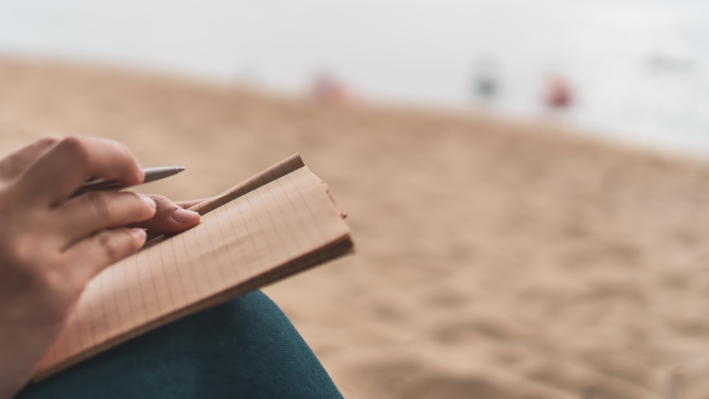
Los sueños y utopías que suscitan en nosotros los inventores, los poetas, los escritores, pero también los santos, los sabios, los artistas, las personas que son guiadas por la luz, y por todo lo que de sagrado y amoroso ha surgido en la historia.

Slide 27
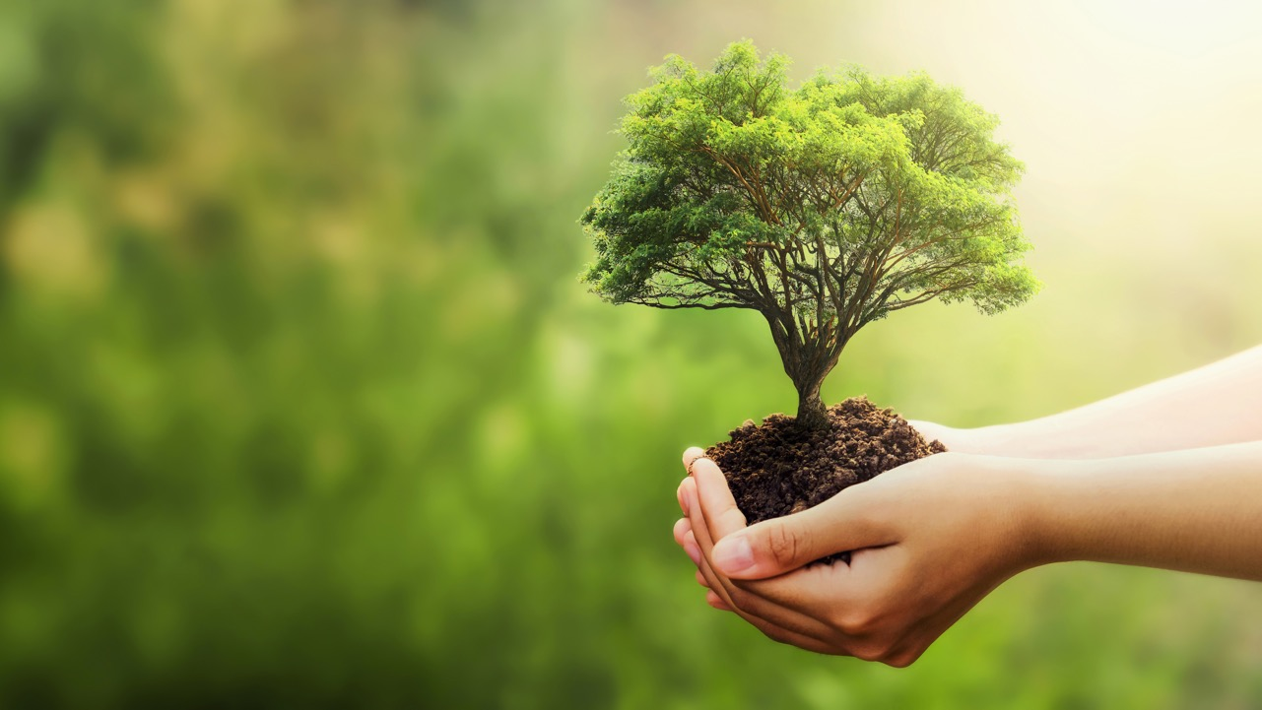
10.
Cuidar la tierra es, finalmente, cuidar de lo sagrado que arde en nosotros.

Slide 28
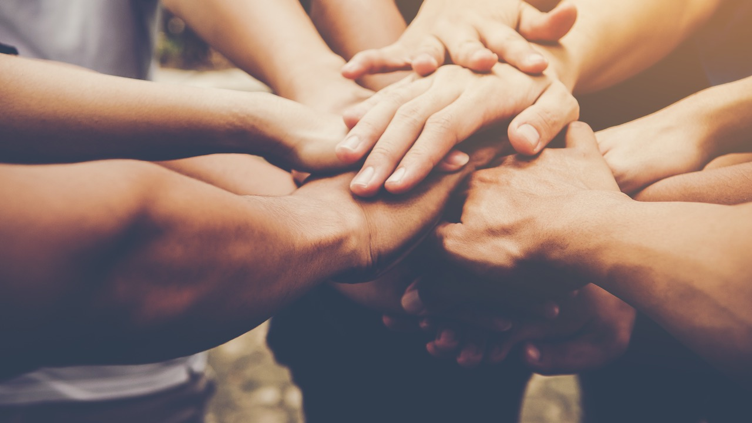
Lo sagrado en cada ser humano nos convence de que es mejor abrazar al otro que rechazarlo, y que la vida vale más que todas las riquezas de este mundo.

Slide 29
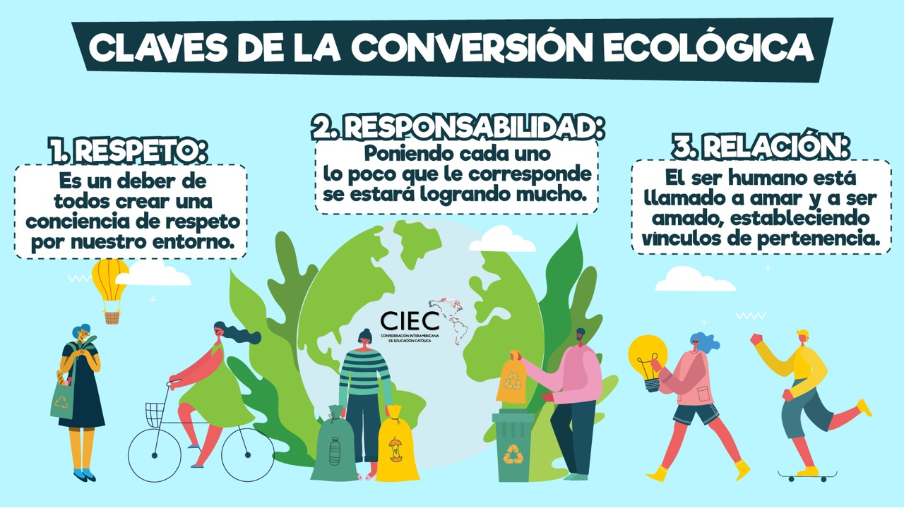

Slide 30
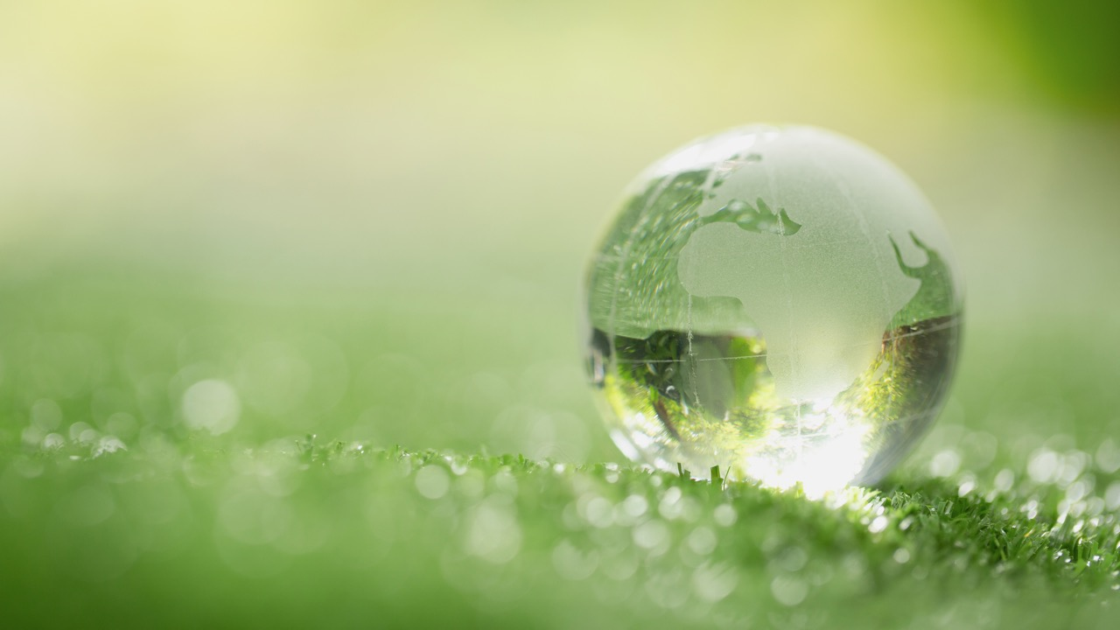
Es entonces cuando será de verdad la Casa Común del Ser Humano.
Es entonces cuando será de verdad la Casa Común del Ser Humano.

Slide 31

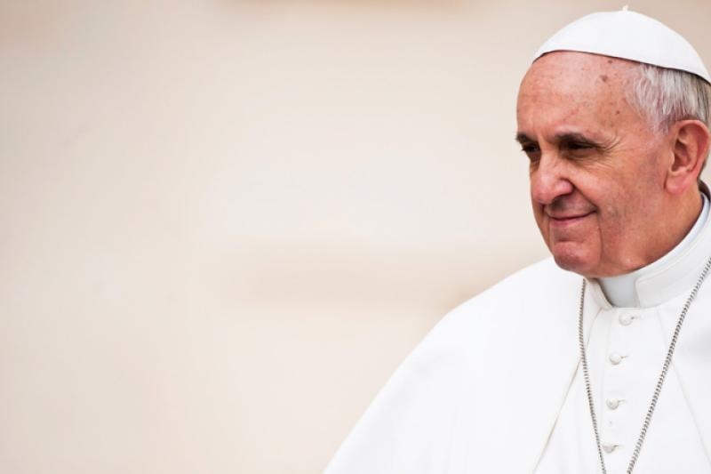

“Caminemos cantando, que nuestras luchas y nuestra preocupación por este planeta no nos quiten el gozo de la esperanza” LS, 244.

Slide 32
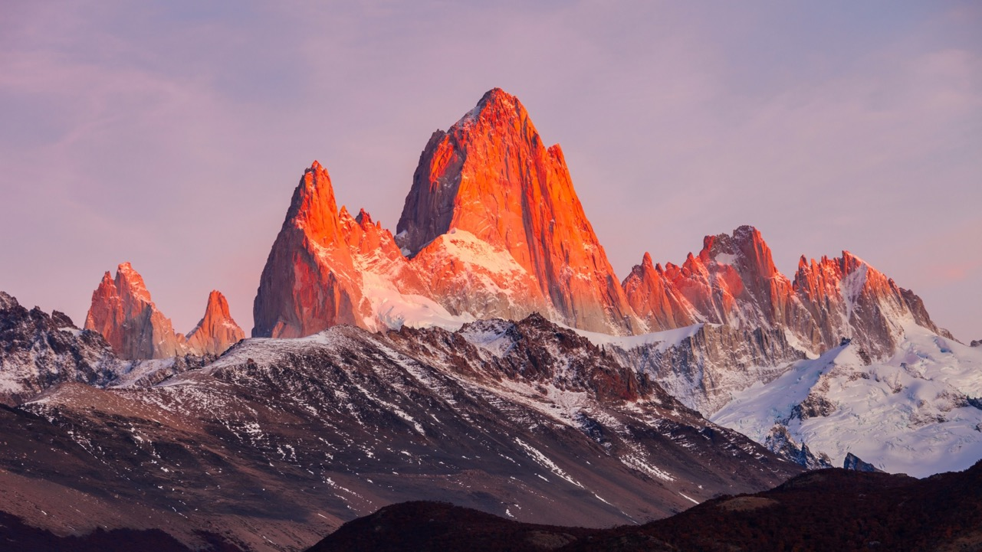
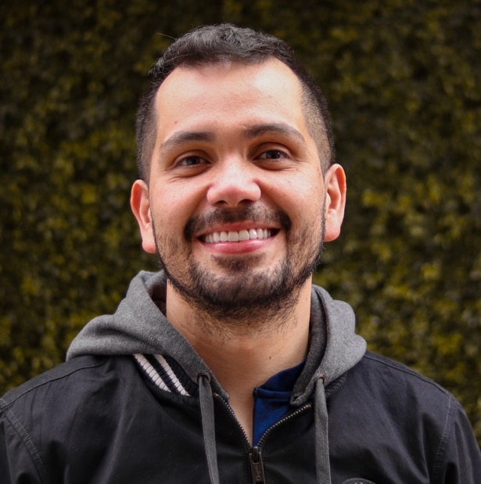

Material
elaborado por:
OSCAR A. PÉREZ SAYAGO
Secretario General de CIEC
Confederación Interamericana
de Educación Católica
oscarp347@gmail.com
secretariogeneral@ciec.edu.co
WhatsApp: +57 3214449650
www.ciec.edu.co

